Slide 1
Cómo comenzar con la sostenibilidad Diapositivas de la lección
Energía y Clima

Slide 2
Resumen de la lección:
Comprensión esencial: Las actividades humanas, a menudo relacionadas con el uso de la energía, están aumentando las emisiones de gases de efecto invernadero y alterando el clima. Puedo trabajar con otras personas para ayudar a resolver este problema y crear un futuro climático más sostenible.
Descubrir: ¿De qué manera la actividad humana produce gases de efecto invernadero?
Comprender: ¿Cómo se relacionan los gases de efecto invernadero con el cambio climático?
Actuar: ¿Cómo puedo cambiar la forma en que utilizo la energía para contribuir al clima?

Slide 3
Energía y clima Descubrir
¿De qué manera la actividad humana produce gases de efecto invernadero?

Slide 4
Resumen de Descubrir
Objetivo de aprendizaje:
Seremos capaces de analizar datos climáticos, explicar la relación entre el cambio atmosférico y las actividades humanas y comunicar a otros información sobre los datos del cambio climático.
Lectura de Descubrir (opcional): Actividad de lectura y análisis de datos de una página sobre la conexión entre el uso de combustibles fósiles, las emisiones de dióxido de carbono y el aumento de las temperaturas.
Investigación de Descubrir: Actividad de predicción en la que los estudiantes generan y contrastan ideas sobre la producción de gases de efecto invernadero y sus causas. En una actividad opcional exploran los hábitos cotidianos que producen gases de efecto invernadero.
Extensión de la investigación de Descubrir (opcional): Los estudiantes pueden ampliar su aprendizaje explorando formas de comunicar la ciencia a su comunidad y diseñando de forma creativa comunicaciones científicas utilizando los datos compartidos durante la lectura y la investigación de Descubrir.

Slide 5
Lectura de Descubrir
De los combustibles fósiles al cambio climático
Un combustible fósil es una fuente de energía que se formó hace millones de años. Los combustibles fósiles más comunes son el petróleo, el gas natural y el carbón. Cuando los combustibles fósiles se queman, liberan mucha energía que puede utilizarse para hacer cosas como propulsar un auto, crear electricidad o calentar una casa. El carbono de los combustibles fósiles ha estado encerrado en la atmósfera terrestre durante millones de años. Sin embargo, en los últimos 150 años aproximadamente, la gente ha empezado a utilizar muchos combustibles fósiles como fuentes de energía. La quema de combustibles fósiles emite (o libera) dióxido de carbono (CO2) y otros gases a la atmósfera, donde atrapan el calor y calientan el clima global.

Slide 6
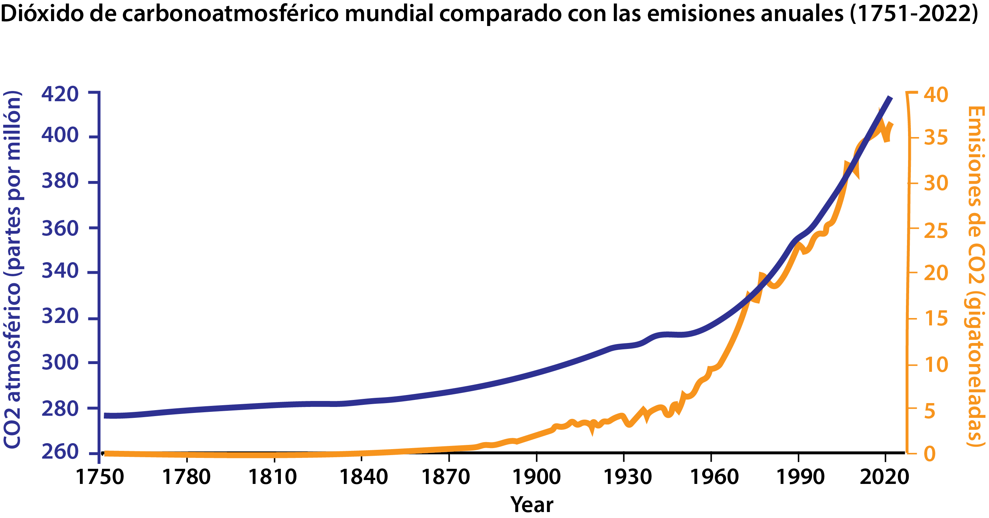
Lectura de Descubrir, diapositiva 2
Examina el gráfico que muestra el CO2 atmosférico (línea azul) y las emisiones de CO2 (línea naranja) entre los años 1750 y 2020 y responde a estas preguntas.
¿Qué observas con respecto a la cantidad de emisiones de CO2 y de CO2 atmosférico desde 1750 hasta 2020?
¿Cuál crees que puede ser la relación entre las emisiones de CO2 y el CO2 atmosférico?

Slide 7
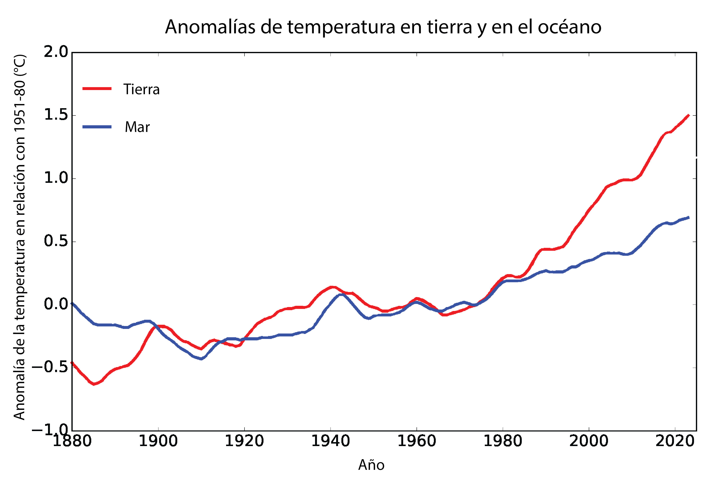
Lectura de Descubrir, diapositiva 3
A continuación, examina este gráfico que muestra las anomalías de la temperatura de la Tierra sobre el suelo y sobre el océano desde 1880. Una anomalía es algo diferente de lo que se espera. Por ejemplo, si la temperatura promedio anual de un lugar fuera de 20 °C, pero en un año el promedio es de 21 °C, se trataría de una anomalía de 1 °C.
¿Qué observas en las temperaturas globales desde 1880?
¿Cuál crees que podría ser la relación entre el aumento del CO2 atmosférico del primer gráfico y el aumento de las anomalías de la temperatura global del segundo?

Slide 8
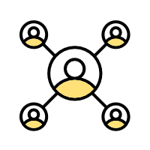
Lectura de Descubrir, diapositiva 4
Conexión con la comunidad: ¿Qué te parecen los cambios en tu comunidad, en el presente o en el futuro, relacionados con la evolución de las emisiones y el clima?

Slide 9
Investigación de Descubrir
¿De qué manera la actividad humana produce gases de efecto invernadero?
Los gases de efecto invernadero (GEI) son gases que atrapan la energía del sol y calientan la atmósfera. El dióxido de carbono es un GEI, pero también existen otros, como el metano. Algunos GEI presentes en la atmósfera son producidos a partir de actividades humanas, mientras que otros son el resultado de procesos naturales.
Por tu cuenta o con ayuda de otros, formula una predicción. Utiliza la hoja de ejercicios o crea un gráfico circular como el de la derecha para representar el 100 % de los GEI globales que se añaden a la atmósfera. Dibuja diez segmentos. Cada segmento muestra el 10 % del total. A continuación, utiliza dos colores diferentes para mostrar qué porcentaje de las actuales adiciones globales de GEI a la atmósfera crees que son de origen humano y qué porcentaje son el resultado de procesos naturales. Las respuestas están al final de la página. ¿Qué tan acertadas fueron tus predicciones?
Recurso: Hoja de trabajo de predicción de gases de efecto invernadero (GEI)

Slide 10
Investigación de Descubrir, diapositiva 2
Utiliza ahora un gráfico circular similar para hacer otra predicción sobre los GEI. Los principales sectores de la economía humana que producen GEI son la agricultura, la energía eléctrica, el transporte, la industria y los edificios comerciales y residenciales. Si el gráfico circular completo representa el 100 % de los GEI producidos por las actividades humanas, ¿qué porcentaje crees que aporta cada actividad?
Pregunta a un compañero y analicen:
¿Cuáles de las actividades humanas que producen GEI crees que están relacionadas con el uso de la energía?
¿En cuál podrías influir?
La siguiente diapositiva muestra las respuestas relacionadas con las predicciones de GEI.

Slide 11
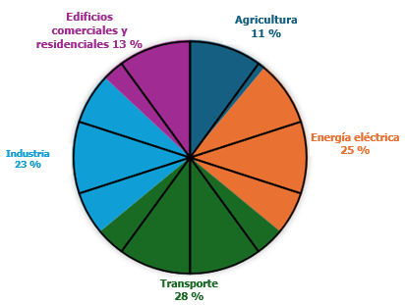
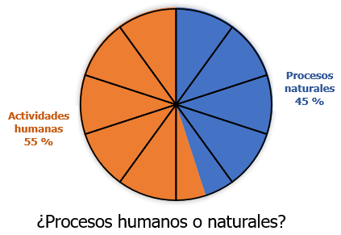
Investigación de Descubrir, diapositiva 3
Predicción de GEI Clave de respuestas
Cada gráfico circular representa todos los GEI añadidos a la atmósfera.
Sectores de actividades humanas

Slide 12
Investigación de Descubrir, diapositiva 4
Si tienes tiempo, puedes investigar con más detenimiento tu consumo de energía.
Recurso: Diapositivas de reflexión sobre mi energía

Slide 13
Extensión de Descubrir
¡Aplica lo aprendido a tu comunidad!
La conexión entre las actividades humanas, los gases de efecto invernadero y el clima puede resultar abstracta o poco familiar para algunas personas. Una forma de ayudar a la gente a pensar en esta relación es a través de distintos tipos de comunicación.
Piensa en voz baja, ¿qué te hace pensar o recordar datos? A veces la gente se relaciona con los datos a partir de fuentes oficiales, como artículos académicos, periódicos o libros de texto. Otras veces puede provenir de fuentes más informales, como publicaciones en redes sociales, vídeos, obras de arte, teatro, canciones o muchos otros métodos de comunicación.
Si tienes tiempo, explora un ejemplo de uso del arte para comunicar datos climáticos.
Recurso: Diapositivas sobre datos climáticos y comunicación artística

Slide 14
Extensión de Descubrir, diapositiva 2
Elige uno o varios gráficos que hayas examinado durante la lectura o investigación de Descubrir. También puedes utilizar el arte para comunicar datos.
Crea una obra de arte visual u otro método de comunicación para compartir estos datos con tu comunidad de una forma que sea atractiva.
Debate con un compañero o con tu equipo: ¿Por qué es tan importante el estilo de comunicación a la hora de compartir información?

Slide 15
Extensión de Descubrir, diapositiva 3
Examina la “mood board” (tabla de estados de ánimo) que figura a continuación.
a. Cuando piensas en el modo en que las actividades de tu comunidad afectan al clima en este momento, ¿cuál de los símbolos del tablero de estados de ánimo muestra mejor cómo te sientes?
b. Cuando piensas en un futuro en el que la gente encuentre la manera de dejar de afectar negativamente al clima, ¿cuál de los símbolos del tablero de estados de ánimo muestra mejor cómo te sientes?

Slide 16
Energía y clima Comprender
¿Cómo se relacionan los gases de efecto invernadero con el cambio climático?

Slide 17
Resumen de Comprender
Objetivo de aprendizaje:
podremos explicar el impacto del cambio climático en nuestra comunidad y el mecanismo por el que un incremento en los GEI provoca un aumento del calor.
Lectura de Comprender (opcional): lectura de una página sobre las repercusiones del cambio climático y una oportunidad para conectar con los retos de tu comunidad.
Investigación de Comprender: una actividad científica práctica en la que los estudiantes pueden jugar a un juego o crear un modelo para comprender cómo los GEI atrapan el calor en la atmósfera y reflexionar a continuación sobre las formas para reducirlos.
Extensión de la investigación de Comprender (opcional): los estudiantes pueden ampliar su aprendizaje utilizando datos climáticos de múltiples campos para analizar las tendencias climáticas.

Slide 18
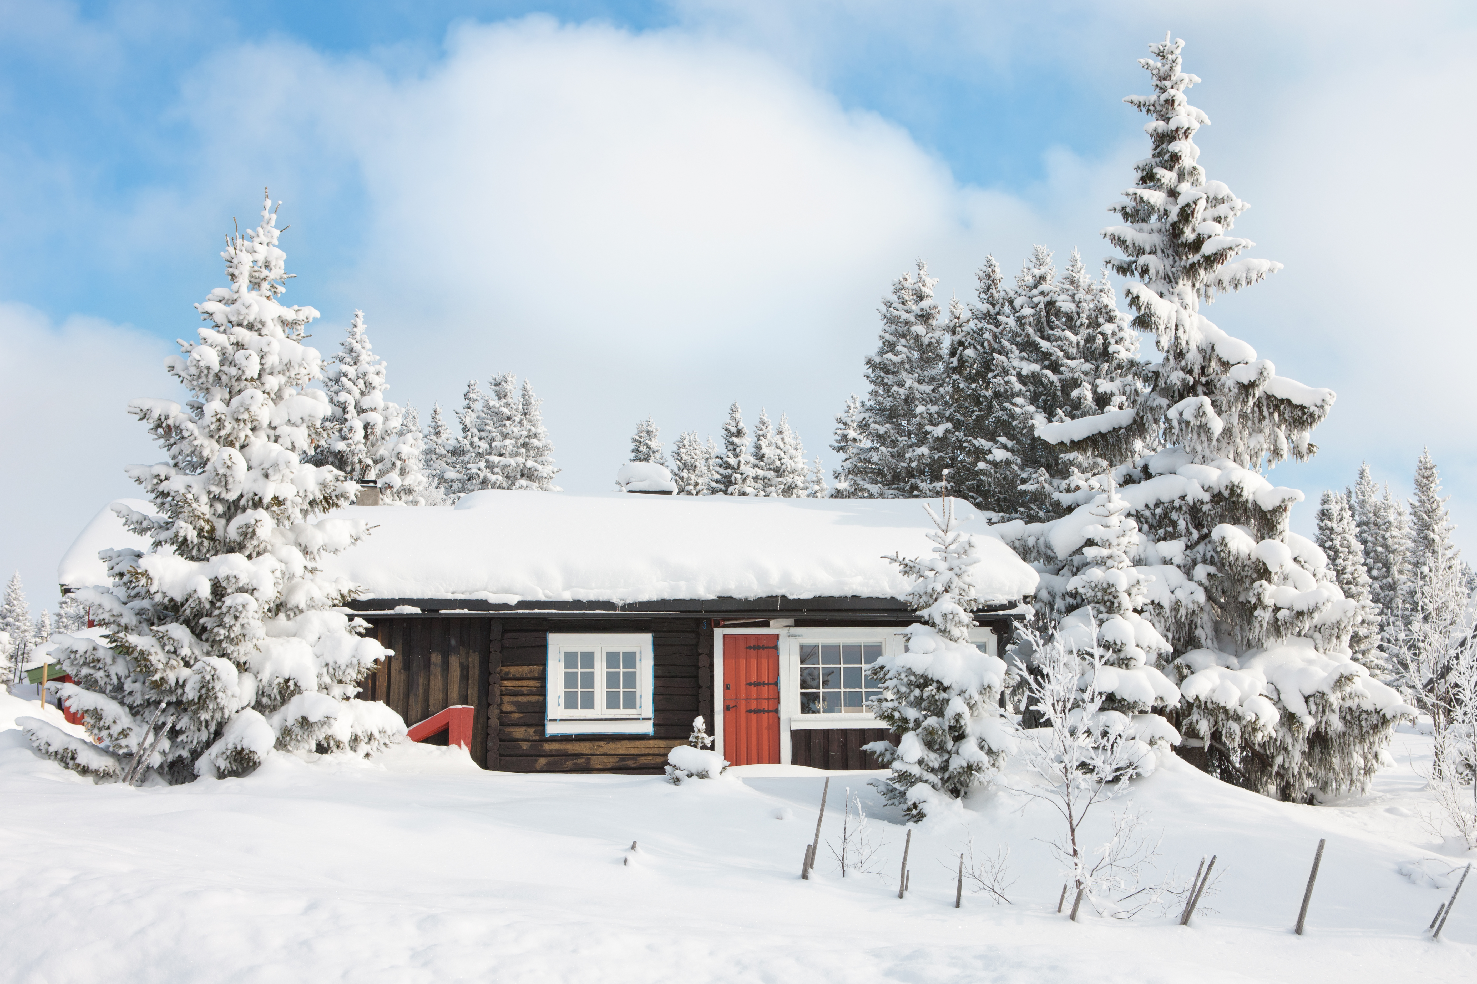
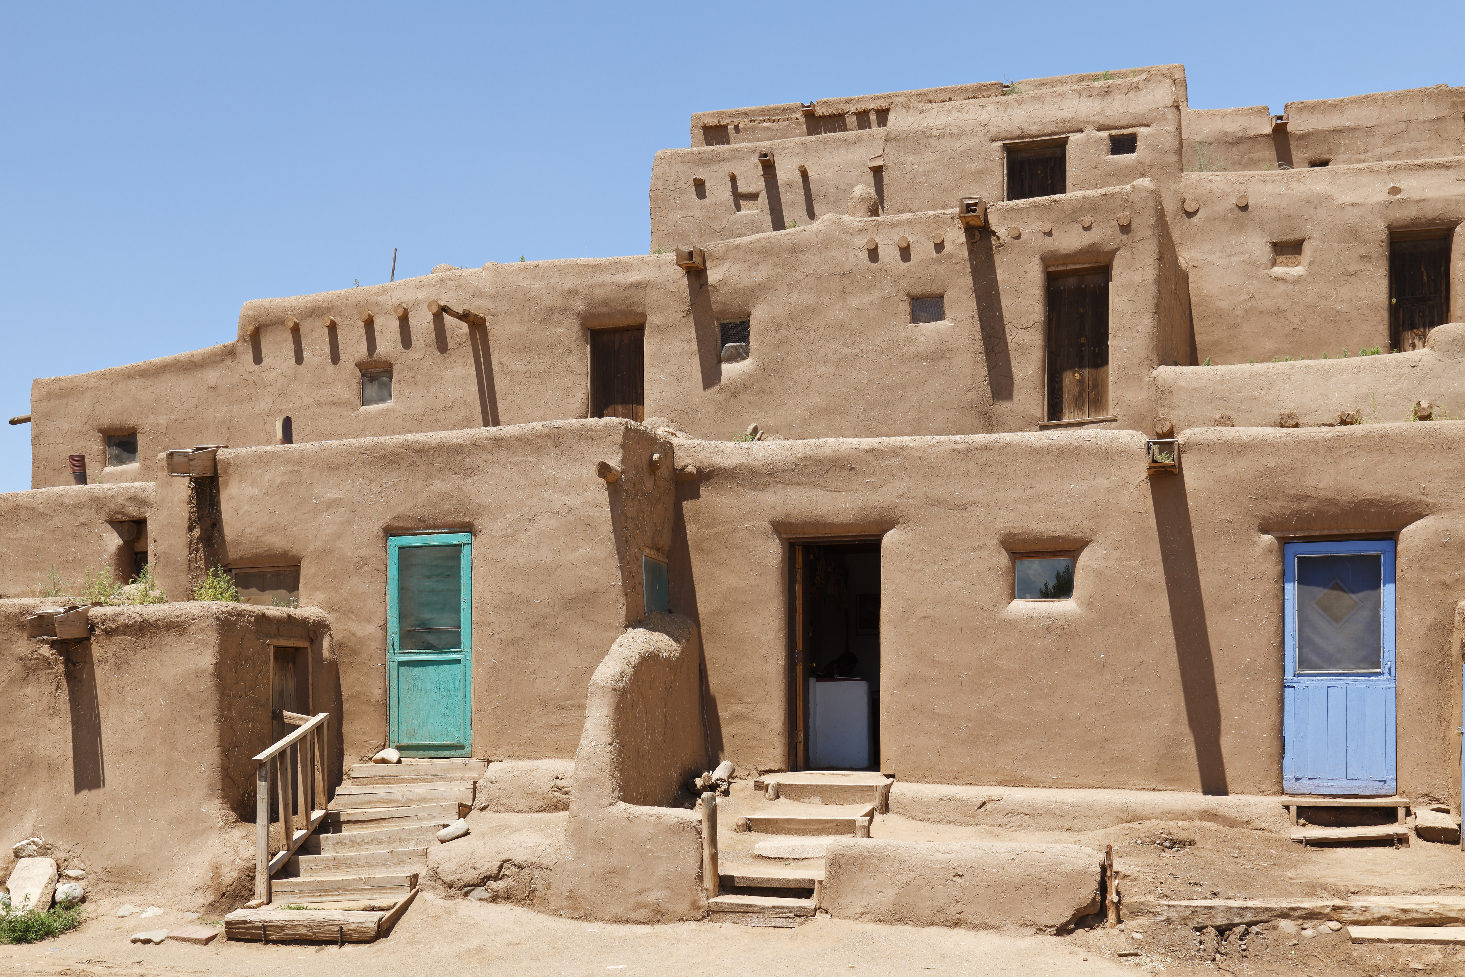
Lectura de Comprender
Repercusiones del cambio climático
La temperatura afecta a nuestra vida cotidiana y a muchas cosas de nuestras comunidades. La temperatura del aire exterior puede ser un factor importante a la hora de tomar muchas decisiones. Aunque para ti la temperatura puede cambiar cada día, cada lugar tiene un clima, que incluye una escala de cuánto calor y frío hace en tu localidad.

Slide 19
Lectura de Comprender, diapositiva 2
Los seres humanos añaden muchos gases de efecto invernadero a la atmósfera, a menudo mediante la quema de combustibles fósiles. Los gases de efecto invernadero de la atmósfera, como el dióxido de carbono, atrapan la energía del sol que llega a la Tierra. El aumento de los gases de efecto invernadero significa que el calor suplementario se queda en la Tierra. Esto aumenta la temperatura media global del aire. Esto significa que puede que no haga más calor todos los días, pero en promedio la temperatura está en aumento. Las altas temperaturas del aire pueden ser incómodas para vivir. También pueden derretir partes de la Tierra actualmente congeladas, como los glaciares y el permafrost.

Slide 20
Lectura de Comprender, diapositiva 3
Examina las dos fotos.
Observa: ¿qué diferencia hay entre las dos fotos?
Piensa: ¿cuál crees que ha sido la causa del cambio entre 1910 y 2016?
Pregúntate: ¿qué crees que puede ocurrir a continuación?

Slide 21
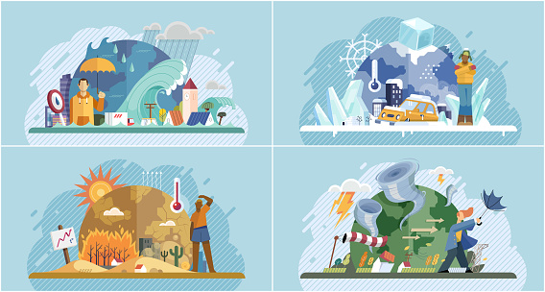
Lectura de Comprender, diapositiva 4
Hay otros efectos del cambio climático. Las condiciones meteorológicas extremas cada vez son más frecuentes. El calentamiento del aire implica el calentamiento del océano. Un océano que se calienta significa que se evapora más agua en el aire y esto cambia los patrones meteorológicos. Los huracanes y tifones son cada vez más potentes.
Los patrones en las precipitaciones están cambiando y en algunos lugares se registran largos periodos de sequía. La sequía está a menudo relacionada con los incendios forestales. En otros lugares aumenta la lluvia o la nieve, lo que provoca inundaciones.

Slide 22
Lectura de Comprender, diapositiva 5
Conexión con la comunidad: Si tuviera que elegir una foto para mostrar el impacto de los retos climáticos en tu comunidad, ¿cuál sería?
Si puedes, busca una foto y compártela con un compañero. Explícales por qué crees que es importante.

Slide 23
Investigación de Comprender
¿Cómo se relacionan los gases de efecto invernadero con el cambio climático?
¿Has estado alguna vez en un invernadero o en una habitación con muchas ventanas? El cristal a menudo permite que la luz del sol entre y caliente un espacio. Entonces, el cristal atrapa parte del calor de la luz solar, lo que provoca una mayor temperatura en el interior. Los GEI actúan de forma similar al cristal. Permiten que la luz solar atraviese la atmósfera, pero atrapan parte del calor que, de otro modo, rebotaría hacia el espacio exterior. Mayores concentraciones de GEI implican temperaturas más altas en la Tierra. Durante esta actividad, puedes modelar esto de dos maneras diferentes.
Recurre a un compañero e intenta explicarle tu comprensión de cómo un GEI atrapa más energía y calienta la atmósfera. No te preocupes si esto te resulta difícil. Ahora vas a profundizar para entenderlo mejor.

Slide 24
Investigación de Comprender, diapositiva 2
Elige: Puedes elegir entre jugar a un juego o crear un modelo para comprender mejor la relación entre la energía del sol, los GEI y la temperatura. Elige entre:
a. Un juego para mostrar lo que ocurre con la energía del sol que entra en la atmósfera de la Tierra.
Recurso: Diapositivas del juego El sistema energético de la Tierra
b. Un modelo para mostrar cómo los GEI atrapan el calor en la atmósfera, elevando las temperaturas.
Recurso: Diapositivas del modelo de gases de efecto invernadero

Slide 25
Investigación de Comprender, diapositiva 3
Debatan en equipo: Dado que el aumento de los GEI puede elevar la temperatura global, quizá te preguntes cómo limitar su producción. Gobiernos, industrias, científicos y particulares pueden contribuir a esta meta. A continuación se ofrecen algunos ejemplos de posibles acciones a tomar para reducir la producción de GEI. ¿Cuál de las actividades crees que sería más fácil para ti poner en práctica? ¿Qué más añadirías a la lista?
Ajusta el termostato varios grados por encima a temperaturas altas o por debajo a temperaturas bajas. Esto significa que consumirás menos energía en refrigeración y calefacción.
Toma decisiones diferentes en cuanto a los objetos de tu casa que consumen energía. Así, por ejemplo, podrías cambiar a bombillas o electrodomésticos de bajo consumo.
Toma duchas más cortas o utiliza la bañera con menos agua.
Lava la ropa con agua fría.
¡Muchas otras ideas!

Slide 26
Extensión de la investigación de Comprender
¡Investiga más!
El clima es como un rompecabezas gigante. Los científicos utilizan datos e información de muchas áreas diferentes para unir las piezas. Piensa en los científicos como detectives que recogen pistas en lugares como el cielo, el océano e incluso en las profundidades de la Tierra. Utilizan herramientas especiales como termómetros, satélites y taladros de hielo para recopilar datos. Esta información procede de todas partes: estaciones meteorológicas en tierra, boyas en el océano e incluso hielo ancestral que guarda secretos de tiempos pasados. Al reunir todas estas piezas del rompecabezas, los científicos trabajan en equipo para comprender cómo funciona el clima de la Tierra y de qué manera podría estar cambiando.
Divide a tu equipo en cinco grupos, o realiza toda la actividad en equipo. Si utilizas grupos, cada grupo examinará datos relacionados con un campo diferente. El objetivo es comprender si los conjuntos de datos muestran tendencias similares.

Slide 27
Extensión de la investigación de Comprender, diapositiva 2
Crea una tabla como la siguiente y asigna cada grupo a un campo.
Recurso: Hoja de trabajo sobre datos del cambio climático
Campo | Tipo de datos | Pruebas del cambio climático
Oceanógrafos
Meteorólogos
Botánicos
Bomberos
Economistas

Slide 28
Extensión de la investigación de Comprender, diapositiva 3
Examina los datos relacionados con el campo que están investigando. Rellena la tabla con el tipo de datos y si crees que muestran indicios de un cambio climático.
Recurso: Diapositivas de datos climáticos por campos
Debatan en equipo:
¿Las pruebas de los distintos grupos cuentan una historia similar sobre los cambios climáticos? ¿Cuál es la tendencia que observan?
¿Qué otros tipos de datos les gustaría tener?
¿Por qué creen que tener varios conjuntos de datos puede ser importante en esta situación?

Slide 29
Ley de Energía y Clima
¿Cómo puedo cambiar la forma en que utilizo la energía para contribuir al clima?

Slide 30
Resumen de Actuar
Objetivo de aprendizaje:
Aplicaremos lo aprendido eligiendo y poniendo en práctica acciones que ayuden a resolver un problema relacionado con las actividades humanas, la energía y el clima.
Lectura de Actuar (opcional): Una lectura de una página sobre TEMPO, una colaboración entre el Observatorio Astrofísico de Smithsonian y la NASA.
Investigación de Actuar: Una actividad en la que los estudiantes crean consenso en torno a una acción de grupo y completan un Plan de Acción detallado.
Extensión de la investigación de Actuar (opcional): Los estudiantes ponen en práctica su Plan de Acción y evalúan cuál de las guías de Smithsonian Science for Global Goals podría apoyar mejor sus áreas de interés adicionales.

Slide 31
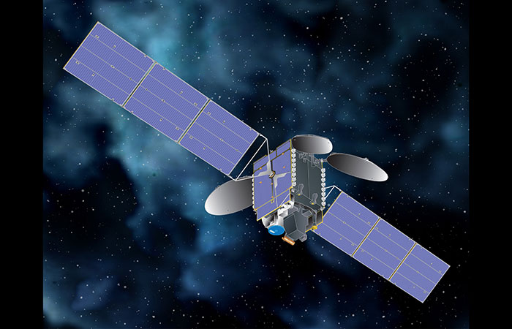
Lectura de Actuar
Seguimiento de los cambios atmosféricos
La producción de energía es una de las muchas formas de añadir gases de efecto invernadero a la atmósfera. Los científicos del Smithsonian trabajan para comprender losdetalles de dónde, cuándo y cómo se producen las incorporaciones a la atmósfera. Las emisiones troposféricas: La misión para el monitoreo de la contaminación (TEMPO) es una colaboración entre el Observatorio Astrofísico de Smithsonian y la NASA. Se encarga de monitorear desde el espacio las incorporaciones a la atmósfera, utilizando una herramienta especial llamada espectrómetro. En 2023, esta herramienta viajó al espacio en un satélite y ahora se encuentra a unas 22,000 millas (unos 35,000 kilómetros) por encima de la Tierra.

Slide 32
Lectura de Actuar, diapositiva 2
Desde allí arriba, los límites del sitio de investigación de TEMPO son Norteamérica, desde el océano Atlántico hasta el océano Pacífico, y desde Ciudad de México hasta Canadá. En él se vigilarán todas las incorporaciones naturales y humanas a la atmósfera. Puede observar cosas en la atmósfera, como la incorporación de gases procedentes de las actividades humanas. Además, es capaz de ver pequeñas zonas de la atmósfera, mucho mejor que la tecnología anterior. Los datos de TEMPO ayudarán a los científicos a comprender mejor de dónde proceden las incorporaciones a la atmósfera. Compartirán esta información con todos, de manera que podamos saber y decidir qué medidas tomar.

Slide 33
Lectura de Actuar, diapositiva 3
TEMPO viajó al espacio casi al mismo tiempo que otros dos satélites que tienen un centro de investigación sobre Europa (Sentinel 4) y otro sobre Asia (GEMS) que también vigilan las incorporaciones a la atmósfera. Juntos forman un equipo que se dedica a vigilar la atmósfera en distintas partes del mundo. Se centran en cómo las cosas que se incorporan a la atmósfera se mueven entre diferentes partes del mundo, como de Norteamérica a Europa o Asia, a través de los océanos Atlántico y Pacífico.

Slide 34
Lectura de Actuar, diapositiva 4
Conexión con la comunidad:
¿Cuáles son algunas de las actividades de tu entorno que crees que contribuirían a los resultados de TEMPO para tu comunidad?
¿Por qué crees que actividades de vigilancia como TEMPO, Sentinel 4 y GEMS pueden ser útiles para luchar contra las emisiones de GEI?

Slide 35
Investigación de Actuar
¿Cómo puedo cambiar la forma en que utilizo la energía para contribuir al clima?
Ahora te prepararás para actuar. El primer paso hacia la acción es decidir qué problema quieres resolver y qué acción quieres emprender para solucionarlo. Entonces podrás planificar cuándo y cómo actuarás.
Decide con tu grupo el problema que quieres ayudar a resolver. Puede tratarse de un problema como el gasto excesivo de energía en tu comunidad, la falta de concienciación sobre los datos y el cambio climático. O podría ser un problema relacionado con el cambio en el uso de la energía u otras cosas que podrían reducir los GEI. O podría ser otro problema que hayas detectado. Anota el problema en la hoja de trabajo del planificador de acciones o en otro papel. Recurso: Hoja de trabajo del planificador de acciones.
Con ayuda de la hoja de trabajo o un papel, elabora una lista de las acciones que se te ocurran que puedan ayudar a resolver el problema. Por ejemplo, tal vez quieras transmitir información a amigos o familiares en tu comunidad. Quizá quieras comprometerte a consumir menos energía apagando las luces o tomando duchas más cortas. Enumera las acciones que ayudarán a resolver tu problema.

Slide 36
Investigación de Actuar, diapositiva 2
Escribe las fortalezas que tiene tu grupo y la forma en que podrían utilizarse para mejorar el consumo de energía en tu comunidad. Por ejemplo:
¿Los miembros de tu grupo pertenecen a algún grupo con el que se podrían comunicar?
¿Los miembros de tu grupo tienen algún talento especial, como el arte o la música, que pueda ser útil para captar la atención de la gente?
¿Los miembros de tu grupo están interesados en la ciencia y la ingeniería o en otras formas que permitan encontrar soluciones innovadoras?
¿Los miembros del grupo tienen buenas habilidades de planificación u organización?

Slide 37
Investigación de Actuar, diapositiva 3
Elige una acción basada en las fortalezas de tu grupo.
Anota tus ideas para planificar tu acción. Asegúrate de pensar en:
¿Qué tendrás que hacer?
¿Cómo puedes asegurarte de que todos los miembros de tu grupo están incluidos?
¿Hay otras personas que necesitas que te ayuden o te den su permiso?
¿Dónde tendrá lugar tu acción?
¿Qué materiales necesitarás?
¿Para qué retos debes estar preparado?

Slide 38
Investigación de Actuar, diapositiva 4
Enumera en orden cada paso que debas dar para completar esta acción.
Asigna uno o varios pasos a cada persona de tu grupo.
¡Enhorabuena, ya has planificado tu acción!

Slide 39
Extensión de la investigación de Actuar
¡Elige tu camino!
¡Ha llegado el momento de actuar! Puedes utilizar todo lo que has aprendido para dar el primer paso y hacer que tu comunidad esté más concienciada sobre la energía que utiliza y su impacto en el clima.
Con tus compañeros de equipo, pon en práctica tu Plan de Acción. Esto puede llevar algún tiempo. Cuando hayas terminado, regresa y completa esta actividad.
Piensa en silencio en la acción que has llevado a cabo.
¿Qué salió bien?
¿Qué crees que podría haber salido mejor?
¿Qué cambios introducirías en tu acción si tuvieras que repetirla?

Slide 40
Extensión de la investigación de Actuar, diapositiva 2
¡Decide de qué forma quieres aprender más! Las guías de investigación comunitaria que aquí se enumeran pueden servir de ayuda para explorar distintos temas. ¿Qué temas te interesan más?
Explora más sobre el uso y las fuentes de energía en tu comunidad.
Explora más información sobre los sistemas oceánicos y su relación con el clima.
Explora más información sobre el cambio climático y las medidas para abordarlo.
En grupo, elijan una guía que les gustaría utilizar y empiecen a explorar juntos.

Slide 41
Extensión de la investigación de Actuar, diapositiva 3
Tabla de estados de ánimo
¿Cómo te sientes respecto a tu capacidad para comunicarte en temas relacionados con la energía, las actividades humanas y el cambio climático?

Slide 42
Glosario
Anomalías: situaciones o datos que son diferentes de los esperados, basados en el promedio.
Botánicos: científicos que estudian las plantas.
Clima: patrones meteorológicos a largo plazo en un lugar específico durante un periodo prolongado, como décadas o siglos.
Sequía: periodo de sequedad, especialmente cuando es prolongado.
Economistas: investigadores que estudian las economías.

Slide 43
Glosario (diapositiva 2)
Emite: vertidos a la atmósfera.
Bomberos: personas que intentan apagar incendios.
Combustible fósil: fuente de energía que se formó hace millones de años, como el petróleo, el carbón y el gas natural.
Efecto invernadero: proceso por el que los gases de efecto invernadero atrapan el calor cerca de la superficie de la Tierra.
Meteorólogos: científicos que estudian y predicen los cambios en la atmósfera terrestre, incluida la predicción meteorológica.

Slide 44
Glosario (diapositiva 3)
Oceanógrafos: científicos que estudian el océano.
Irradia: desviarse o extenderse.
Irradiancia solar: cantidad total de energía emitida por el sol, medida en la Tierra.

